Slide 1
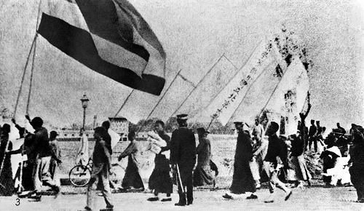

第七单元第21课
五四运动与中国共产党的诞生
水墨韵味计划总结广告宣传工作汇报
怀化市铁路第一中学 胡宇
课程标准：认识五四爱国运动与中国共产党成立的历史意义；认识国共合作领导国民革命的历史作用。

Slide 2
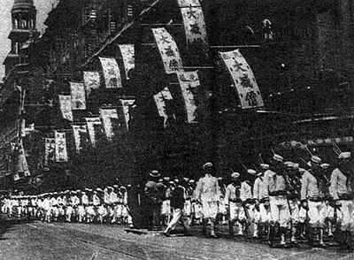
1
五四惊雷
新式思想兴起与传播

Slide 3
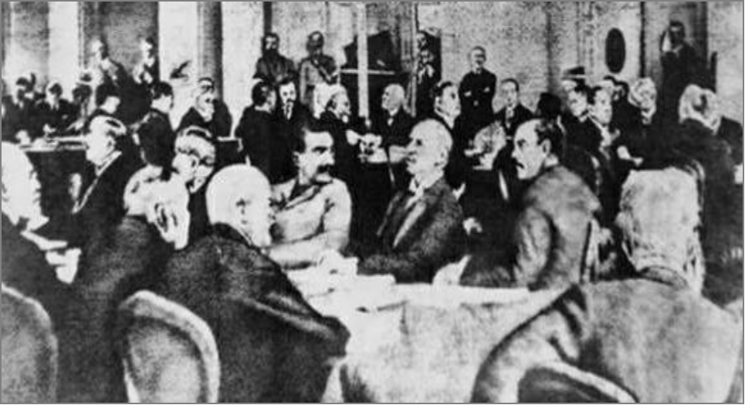
新式思想兴起与传播
材料一：1919年1月，中国作为第一次世界大战的战胜国之一参加了在法国巴黎召开的“和平会议”。中国代表提出废除外国在中国的一切特权、取消“二十一条”等，但英、美等国操纵的和会拒绝了中国代表提出的正义要求。
——《中外历史纲要（上）》
政治（根本原因）：北洋军阀的专制统治激化了阶级矛盾
（直接原因、导火线）：巴黎和会中国外交失败
巴黎和会会场
经济：民族工业进一步发展，民族资产阶级和无产阶级的队伍逐渐壮大。
五四运动爆发的原因有哪些？
思想：新文化运动促使人们特别是青年学生的思想得到解放；俄国十月革命为无产阶级运动指明了方向。

Slide 4
新式思想兴起与传播
五四运动中哪些人积极进行斗争？
材料二：彼莘莘学子，激于爱国热忱而奔走呼告，前赴后继，以草击钟，以卵击石，……其心可悯，其志可嘉，其情更可有原！
——1919年5月9日，吴佩孚致电大总统徐世昌
材料三：沪埠自青岛问题发生后，学生二万余人全体罢课，以抵制日货、取消密约为名义，开会演说，发布传单，纷扰业已多日……本日因北京学生被捕消息传沪，晨间学生结团出发，先在南市要求商号罢闭……于是顷刻之间，南市一律罢闭……(10日)有火车、轮船机工及钱业大司务均罢工之事，人心大慌。
——1919年6月5日、10日，上海交通银行电函

Slide 5
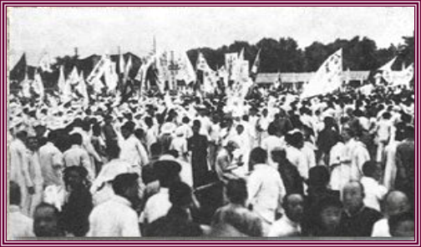
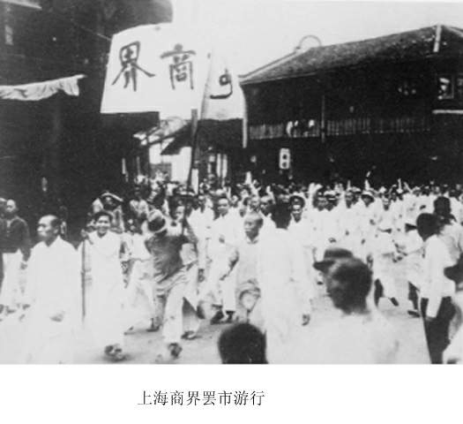

新式思想兴起与传播
6月28日，中国代表团拒绝在对德和约上签字。
罢工、罢市的场景
6月10日，宣布 “批准”曹、章、陆三人 “辞职”。
6月6日,北京政府释放全部被捕学生。
6月5日，上海工人开始大规模罢工。全国22个省150多个城市都有不同程度的反映。
工、商人的口号
罢市救国
不办卖国贼不开行
为良心救国牺牲私利
6月3日、4日出动更多的学生进行宣传活动，两天内竟有近千学生遭到逮捕。
5月14日，天津、广州、南京、杭州、武汉、济南的学生和工人声援学生。
5月4日，北京学生游行示威。

Slide 6
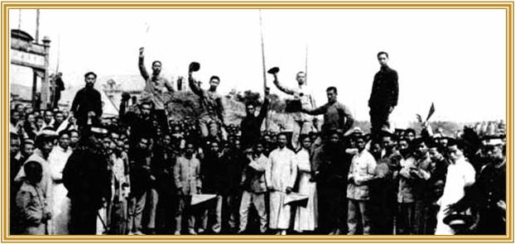
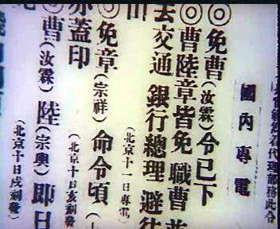
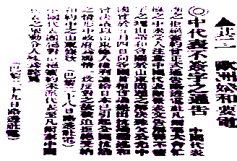
新式思想兴起与传播
释放被捕学生
罢免三个卖国贼
拒绝对德和约签字
如何理解初步胜利的含义？
对外：没有赶走帝国主义。
对内：没有推翻北洋军阀的统治；
没有改变中国半殖民地半封建社会性质。

Slide 7
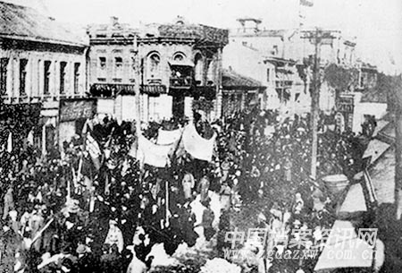
新式思想兴起与传播
五四运动取得初步胜利的关键原因是什么呢？
材料四：学生罢课半月，政府不惟不理，且对待日益严厉。乃商界罢市不及一日，而北京被捕之学生释；工人商界罢工不及五日，而曹、章、陆去。
——《上海学联告同胞书》1919年6月12日
中东铁路工人集会游行
工人阶级作为独立政治力量登上历史舞台

Slide 8

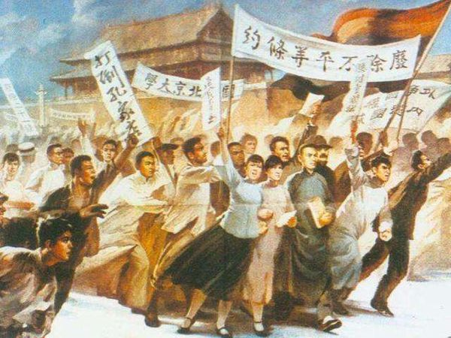
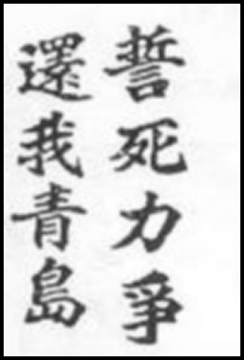

新式思想兴起与传播
极大地促进了马克思主义在中国的传播，为中国共产党成立奠定了基础。
孕育了以爱国、进步、民主、科学为主要内容的五四精神。
彻底的反帝反封建的爱国运动。
中国工人阶级登上历史舞台，揭开新民主主义革命的序幕。
01
02
03
04
归纳能力
历史解释

Slide 9
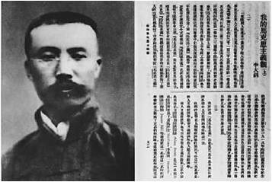
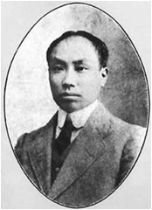
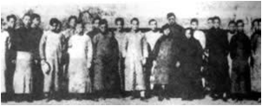
新式思想兴起与传播
马克思主义开始流传的时间：五四运动前后
李大钊
陈独秀
马克思主义研究会
马克思主义的广泛传播，为中国共产党的诞生奠定了思想基础。

Slide 10
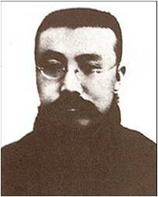
新式思想兴起与传播
中国现在既无一个真能表现民众势力的团体，C派（指共产主义派）的朋友若能成立一个强固精密的组织，并注意促进其分子之团体的训练，那么中国彻底的大改革，或者有所附托！
——李大钊
劳动者的觉悟分两步：第一步“要求待遇”；第二步“要求管理权”。
——陈独秀
组织基础：1920—1921年上海、北京、武汉、长沙、济南和广州先后成立早期共产主义小组

Slide 11
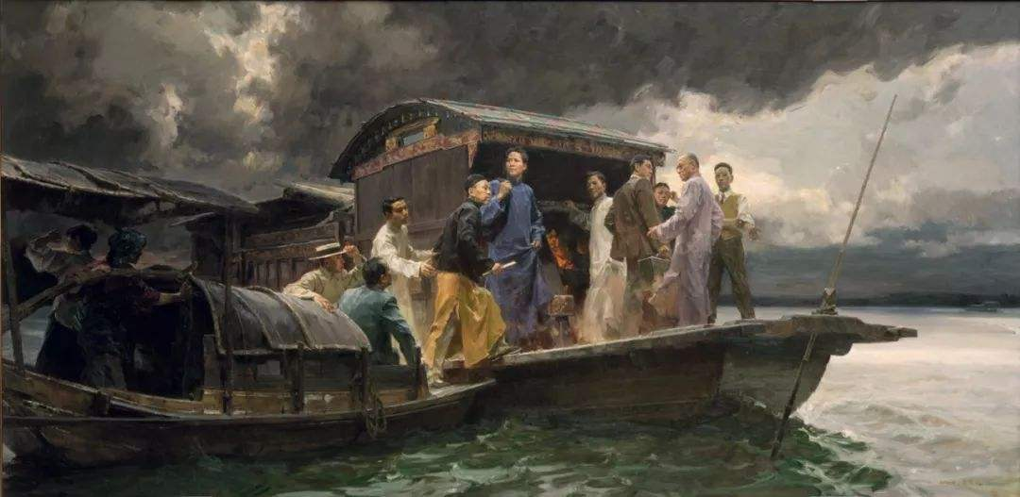
2
日出东方
中国共产党应运而生

Slide 12


中国共产党的诞生
中国共产党诞生的条件
（1）经济基础：民族资本主义的发展；
（2）阶级基础：无产阶级的壮大并登上历史舞台；
（3）思想基础：马克思主义的传播；
（4）组织基础：共产党早期组织的成立；
（5）外部条件：共产国际的帮助。

Slide 13

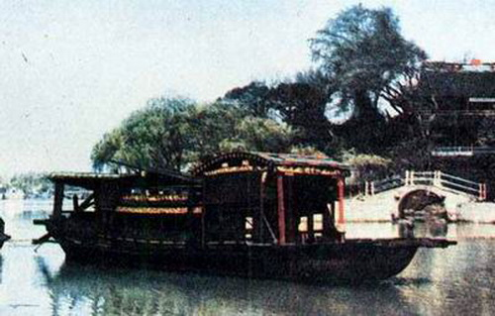
中国共产党的诞生
材料五：1921年7月23日，中国共产党第一次全国代表大会在上海召开。最后一天的会议转移到浙江嘉兴南湖举行。参加会议的各地代表是：李达、李汉俊（上海），张国焘、刘仁静（北京），毛泽东、何叔衡（长沙），董必武、陈谭秋（武汉），王尽美、邓恩铭（济南），陈公博（广州），周佛海（旅日）。包惠僧受在广州的陈独秀派遣，也参加了会议……党的一大正式宣告了中国共产党的成立。
——《中国共产党党史》
上海市望志路106号
浙江嘉兴南湖红船

Slide 14
中国共产党的诞生
材料六：
（1）革命军队必须与无产阶级一起推翻资本家阶级的政权，必须支持工人
（2）承认无产阶级专政，直到阶级斗争结束，即直到消灭社会的阶级区分；
（3）消灭资本家私有制，没收机器、土地、厂房和半成品等生产资料，归
（4）联合第三国际。
——《中国共产党第一个纲领》，《中共中央文件选集》第1册
阶级，直到社会的阶级区分消除为止；
社会公有；
结合这段材料，分析中国共产党当时是如何思考中国革命方向的呢？

Slide 15
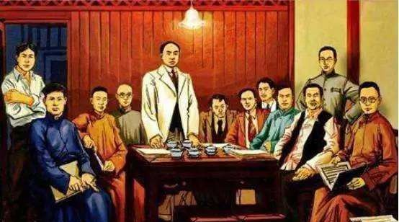
中国共产党的诞生
材料七：这般中小（资）产阶级，经济能力异常薄弱，而又富于妥协性，没有革命的勇气；但是观察我国自有革命运动发生以来，我国内中小（资）产阶级，因受国心的鼓荡，倾家荡产，牺牲生命，以赞成革命，实行革命，亦所常有。
——谭平山
辩证思维
史料实证
妥协性
改造
中小资产阶级
革命的重要力量之一
革命性
利用
材料八：党的最低纲领：消除内乱，打倒军阀，建设国内和平；推翻国际帝国主义的压迫，达到中华民族的完全独立；统一中国为真正的民主共和国；党的最高纲领是实现共产主义。
——《中国共产党第二次全国代表大会宣言》

Slide 16
内容：
①大会通过了中国共产党历史上第一个党纲，党纲确定党的名称为中国共产党。奋斗目标是推翻资产阶级政权，建立无产阶级专政，实现共产主义。
②大会确定党的中心工作是领导和组织工人运动。
③成立了党的中央领导机构中央局，陈独秀当选为总书记。

Slide 17
材料九：中国产生了共产党，这是开天辟地的大事变。这一开天辟地的大事变，深刻改变了近代以后中华民族发展的方向和进程，深刻改变了中国人民和中华民族的前途和命运，深刻改变了世界发展的趋势和格局。
——习近平《在庆祝中国共产党成立95周年大会上的讲话》
材料十：中国共产党从诞生时起，就充满着勃勃的生机和活力，预示着中国的光明和希望。它满怀信心地以改造中国为己任，为根本改变中国各族人民被剥削、被压迫的状况，实现民族独立、人民解放和国家富强，为实现共产主义的远大理想，开始了不屈不挠、艰苦卓绝的斗争历程。
——中共中央党史研究室《中国共产党历史》（第一卷）
为什么说中国共产党的诞生是开天辟地的大事变？

Slide 18
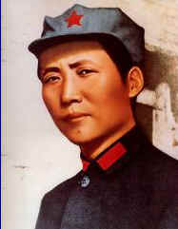
中国共产党的诞生
自从有了中国共产党，中国革命的面目焕然一新。
——毛泽东
1
新的领导阶级：无产阶级
革命面目焕然一新，“新”在哪里？
新的领导核心：中国共产党
2
3
新的指导思想：马克思主义
4
新的奋斗目标：实现共产主义

Slide 19
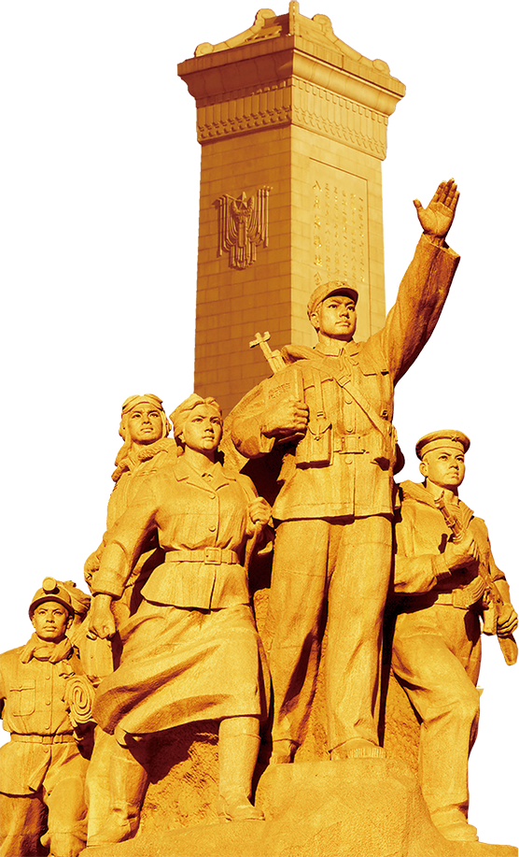
中国共产党的诞生
首创精神
奋斗精神
奉献精神
开天辟地、敢为人先的首创精神,体现的是中国共产党创建时期共产党人立志改变旧世界、建设新中国的坚强决心;
坚定理想、百折不挠的奋斗精神,体现的是中国共产党人始终如一的坚定信仰和理想追求;
立党为公、忠诚为民的奉献精神,体现的是中国共产党人的政治立场、价值取向和根本宗旨。

Slide 20
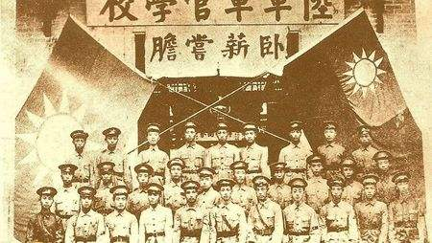
3
洪波涌起
国共两党合作与破裂

Slide 21
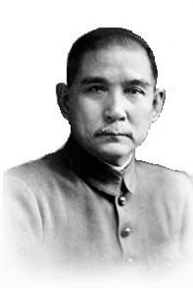
国民党正在堕落中死亡，因此要救活它就需要新血液。
——孙中山

Slide 22
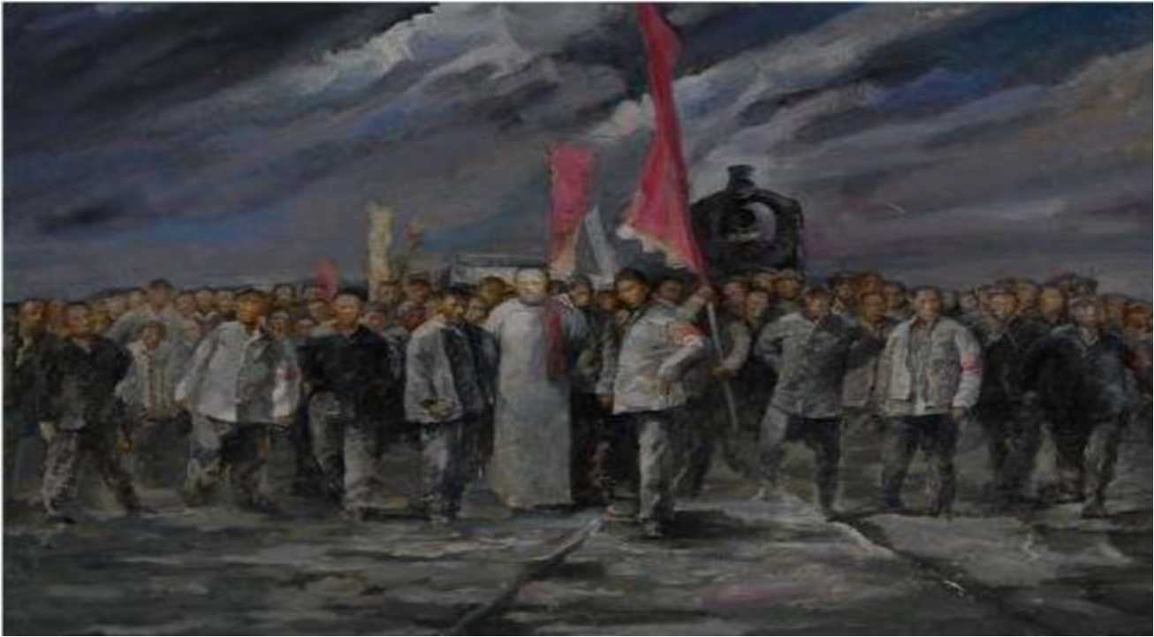
国共两党合作与破裂
从1922年到1923年间，中国共产党领导全国工人运动达到高潮，共举行大小罢工100多次，参加人数达30万以上。然而，罢工遭到了血腥镇压。此后，全国工人运动暂时转入低潮。
京汉铁路工人罢工
数次工人罢工失败说明了什么问题？
必须团结一切可能的同盟者才能战胜强大的敌人

Slide 23
国共两党合作与破裂
材料十一：
（二）……半殖民地的中国，应该以国民革命运动为中心工作，以解除内外压迫。
（三）依中国社会的现状，宜有一个势力集中的党为国民革命运动之大本营，中国现有的党，只有国民党比较是一个国民革命的党……
（五）工人阶级尚未强大起来，自然不能发生一个强大的共产党——一个大群众的党，以应目前革命之需要。
——《关于国民运动及国民党问题的决议案》，《中共中央文件选集》第1册
材料十二：中华民国就像我的孩子，他现在有淹死的危险。……我向英国和美国求救，他们只顾着站在岸上嘲笑我。这时候，漂来了苏俄这根稻草。因为要淹死了，我决定抓住它。
——孙中山谈话录
上述两则材料说明了什么问题？
国共合作具有必然性

Slide 24
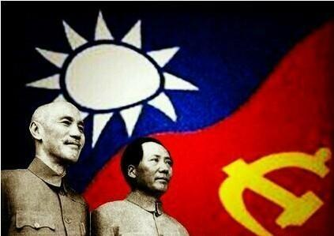
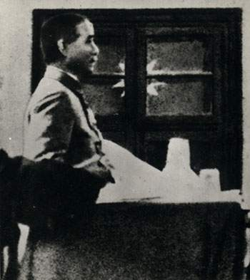
国共两党合作与破裂
国共首次合作
1924年，孙中山在广州主持的中国国民党第一次全国代表大会召开，标志着国共合作统一战线成立。
假如你在会议现场，你会听到孙中山先生宣读哪些内容?
提出了新三民主义
确定了联俄、联共、扶助农工三大政策
孙中山在国民党一大上致词
共产党员以个人名义可以加入国民党

Slide 25
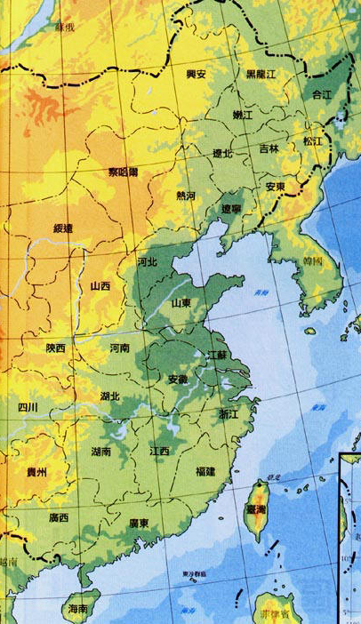
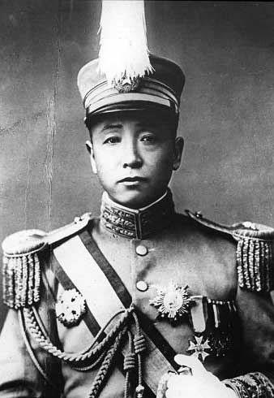
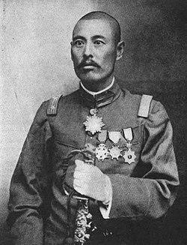
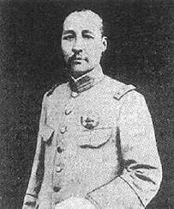

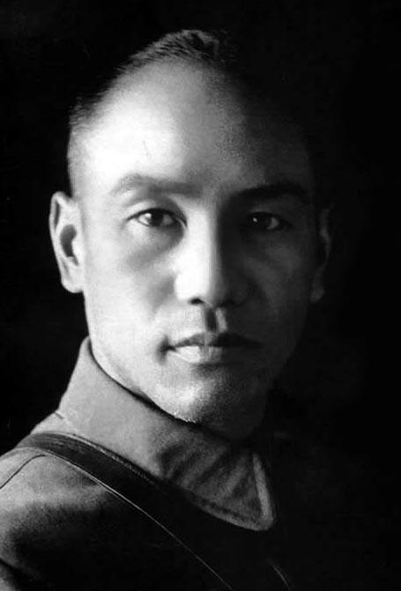
国共两党合作与破裂
革命势力从珠江流域发展到长江流域，基本推翻了北洋军阀的反动统治。
张作霖
沈阳
五原
北京
1 2 3 1/ 1 2 3 1 / 3 4 5-/ 3 4 5-/
打倒列强 打倒列强 除军阀 除军阀
5 6 5 4 3 1/ 5 6 5 4 3 1 / 3 5 1/ 3 5 1/
国民革命成功 国民革命成功 齐欢唱 齐欢唱
济南
郑州
南京
南京
武汉
上海
孙传芳
吴佩孚
武汉
杭州
长沙
南昌
广州
广州
1926.7 北伐开始
蒋介石

Slide 26
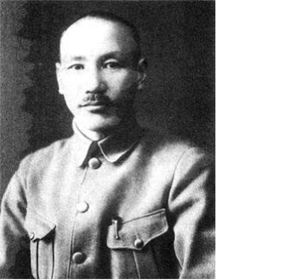
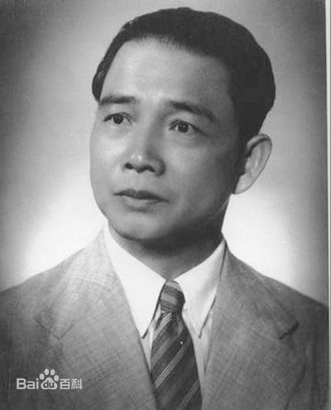
国共两党合作与破裂
四一二政变
七一五分共
1927年4月12日，以蒋介石为首的国民党新右派在上海发动了反对国民党左派和共产党的武装政变，大肆屠杀共产党员、国民党左派及众多革命群众。
1927年7月15日当日，汪精卫在武汉召集会议，宣布停止与中国共产党的合作。之后便在国民政府有关部门进行“清党”。政变后，第一次国共合作正式宣告结束。
蒋介石
汪精卫
标志着国共合作全面破裂，由国共合作发动的大革命宣告失败。

Slide 27
合作探究：分析国民革命失败的原因
材料十三：“蒋介石、何应钦、白崇禧是唯一可以使长江以南的区域免于沦为共产党之手的保护力量。倘若蒋介石愿意拯救中国人民处于共产党之手，那么他必须迅速而决断地行动起来。”
——英国人创办的《字林西报》
材料二：国民革命军（蒋介石的反革命军队）是列强各国的好朋友，绝不用武力改变租借的现状，尽管目前的阻碍使我们不能互相了解来共同澄清局面，但我希望可以扫除这些障碍，使中外的关系更为密切和友好。
——蒋介石
材料三：国民党“当然处于国民革命之领导地位”，“工农武装均应服从政府之管理与训练”。
——陈独秀
原因：（1）帝国主义国家干涉、破坏中国革命，扶植代理人；
（2）国民党右派叛变革命；
（3）中共成立不久，缺乏经验；
（4）陈独秀犯了右倾错误，放弃对革命的领导权。

Slide 28
以孙中山为代表的国民党发动北伐时的“打倒列强，除军阀”的根本目的并未实现,而且在北伐进程中,国民党的性质发生了蜕变,使自己成为了新的军阀,成为了帝国主义在中国新的代言人。从这个意义上说,虽然国民党实现了消灭北洋军阀统一全国的直接目标，但并没有达到发动北伐的根本目的。因此,对于国民党来说，北伐战争是胜利与失败并存。
——李衍增《从北伐战争分期看北伐战争的胜利与失败》

Slide 29
国共两党合作与破裂
国民党右派背叛革命，国内外反动势力的勾结、破坏。
中国共产党犯了右倾机会主义错误，放弃了对革命和武装的领导权。
根据材料，并结合所学知识，分析国民革命有何历史作用？
材料：“中国大地从南到北、从珠江三角洲到长江三角洲，处处燃烧着革命的火焰，使“孙中山先生致力国民革命凡四十年还未能完成的革命事业，在仅仅两三年之内，获得了巨大的成就”。
基本上推翻了北洋军阀反动统治。
提高了中国共产党在全国人民中的政治威望。
合作失败后，中共懂得了进行土地革命和掌握革命武装的重要性。

Slide 30
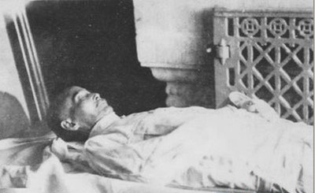
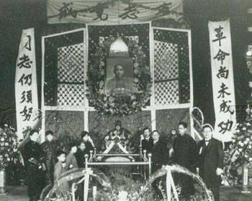
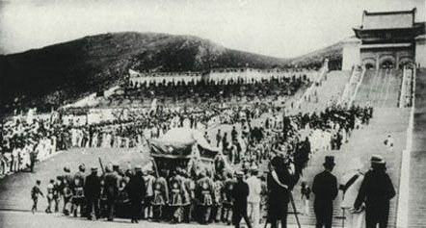
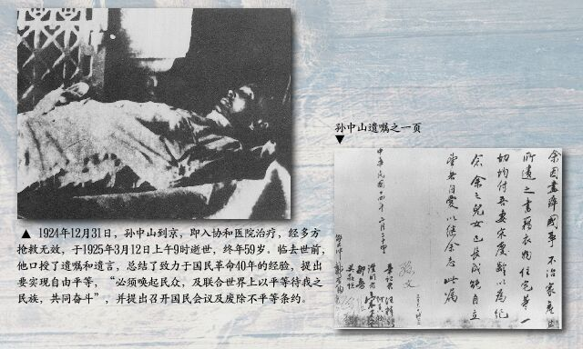
1925年3月12日因肝癌病逝于北京协和医院
孙中山遗嘱包括《国事遗嘱》《家事遗嘱》《致苏俄遗书》。弥留之际，孙中山提到国事的遗言是：“和平……奋斗……救中国！” 他总结了40年的革命经验，发出了“革命尚未成功，同志仍须努力”的号召，希望他的革命主张和革命主义能够得到实现。

Slide 31
国民革命中得到的教训
中共认识到要取得革命的胜利，无产阶级必须要掌握革命的领导权，必须建立一支党领导的人民军队开展武装斗争。

